Slide 1


Рекуррентные нейронные сети

Slide 2
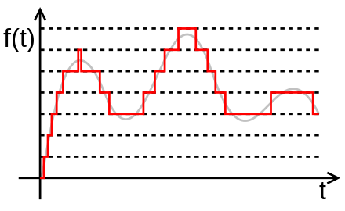
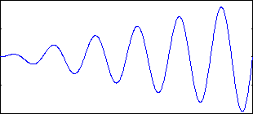
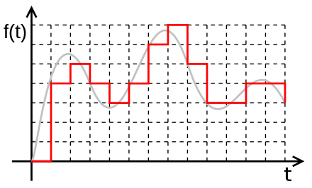
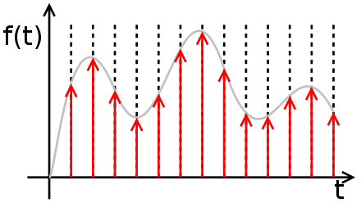
Сигналы
Электрические
Электромагнитные
Оптические
Акустические
и другие;
Аналоговый непрерывный сигнал
Квантованный сигнал
Дискретный сигнал
Цифровой сигнал
https://ru.wikipedia.org/wiki/Сигнал

Slide 3
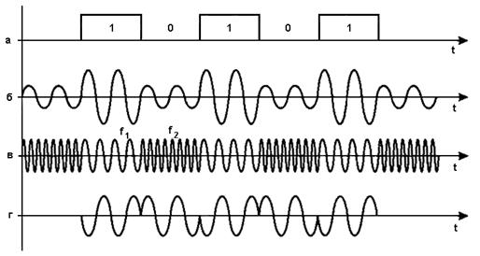
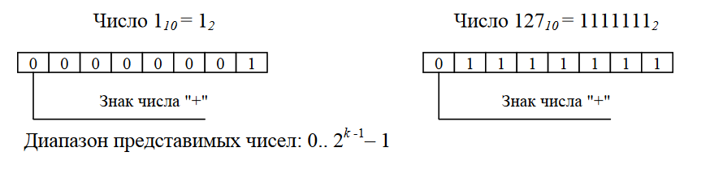
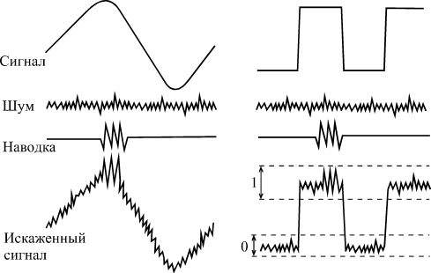
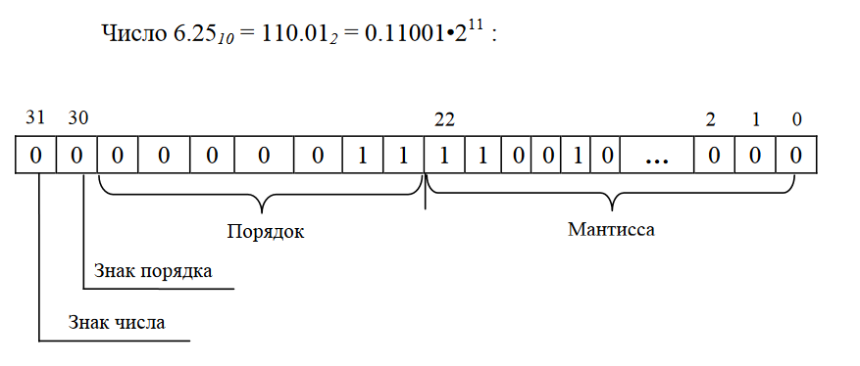
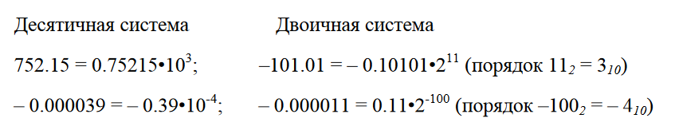
Цифровые сигналы
последовательностью символов 0\1
последовательностью целых чисел
последовательностью чисел с фиксированной точкой
последовательностью чисел с плавающей точкой
и др.
Бинарный цифровой сигнал
X(t)🡪X(n*T)🡪X(n)

Slide 4
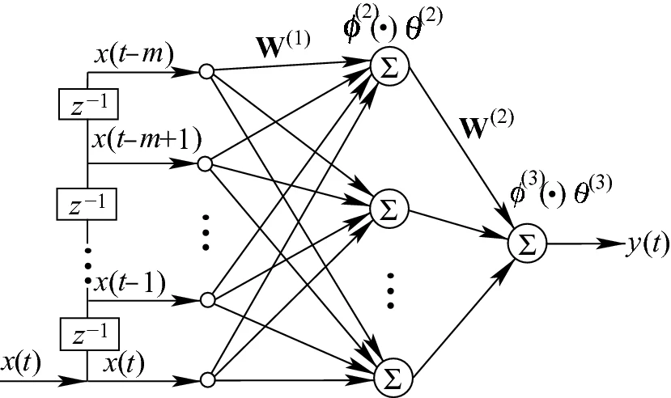
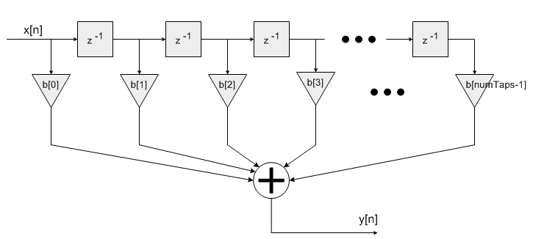
Нейронные сети с временными задержками
Задержки по входу
Инициализация
Обучение
КИХ фильтр

Slide 5
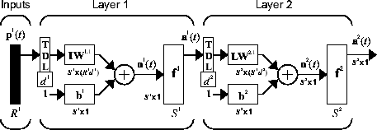
Нейронные сети с временными задержками
Задержки в скрытых слоях

Slide 6

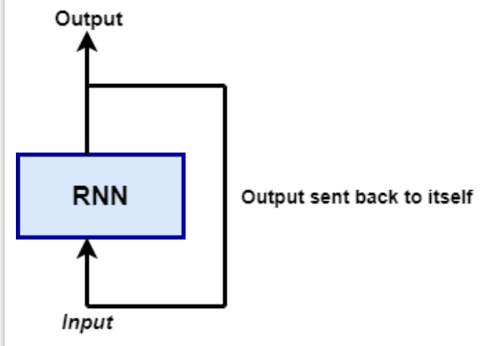

Рекуррентный нейрон
ОБРАТНАЯ СВЯЗЬ ВСЕГДА ПРЕДПОЛАГАЕТ ЗАДЕРЖКУ СИГНАЛА

Slide 7
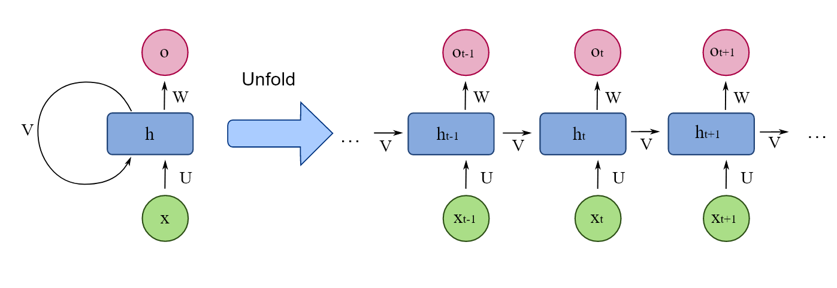
Разворачивание рекуррентных сетей во времени

Slide 8
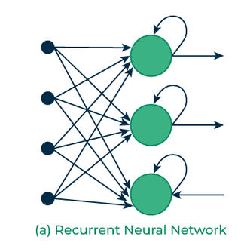
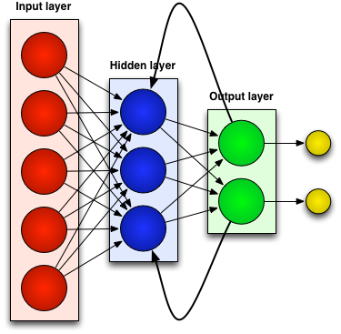
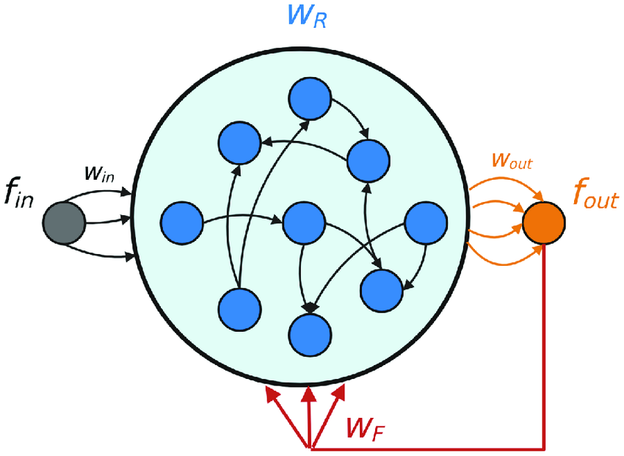
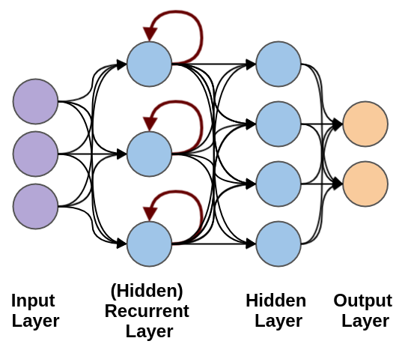
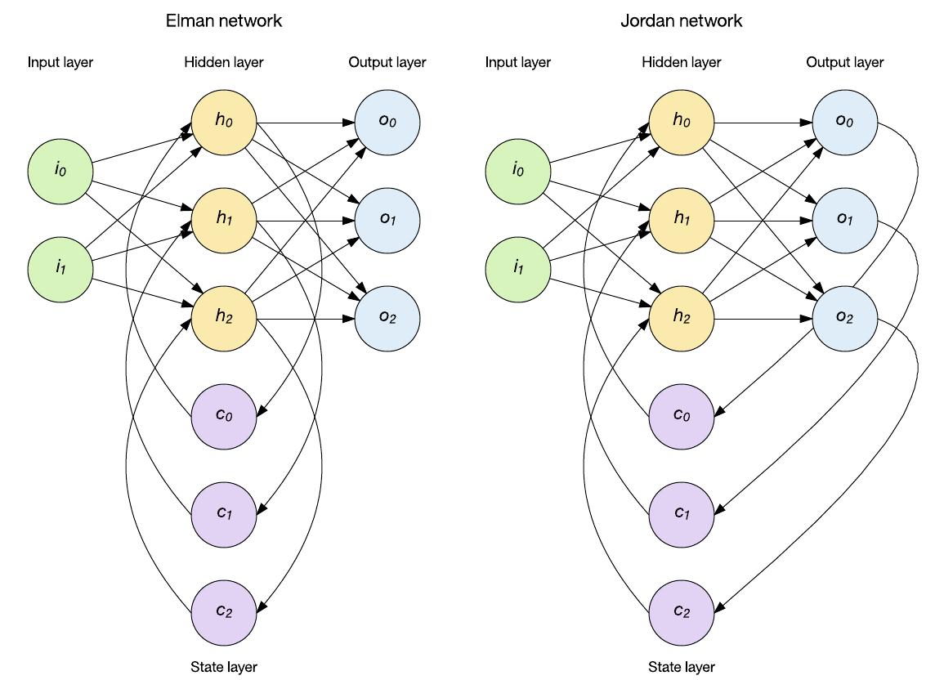
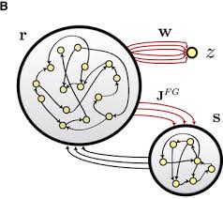
Архитектуры рекуррентных сетей

Slide 9
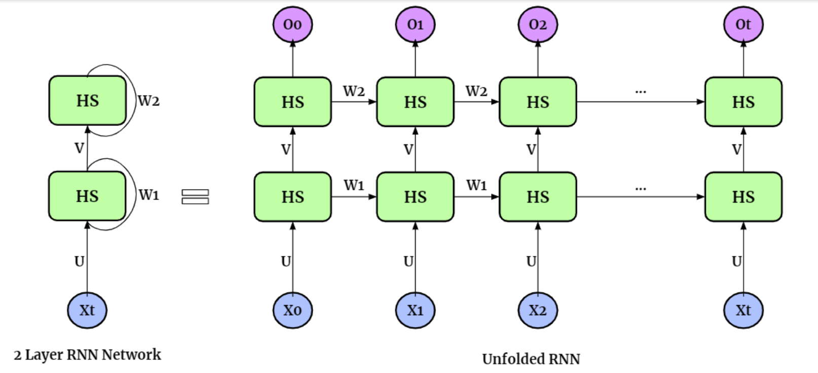
Рекуррентные сети Элмана

Slide 10
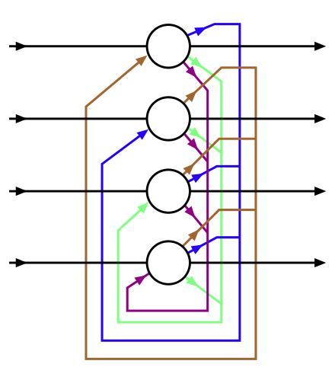
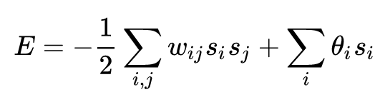
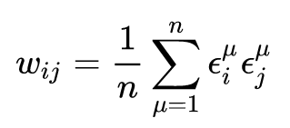
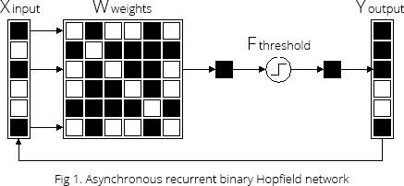
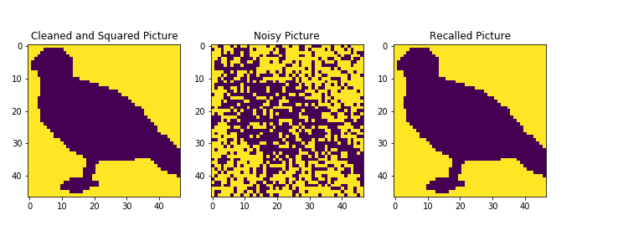
Рекуррентная сеть Хопфилда и ассоциативная память
https://en.wikipedia.org/wiki/Hopfield_network

Slide 11
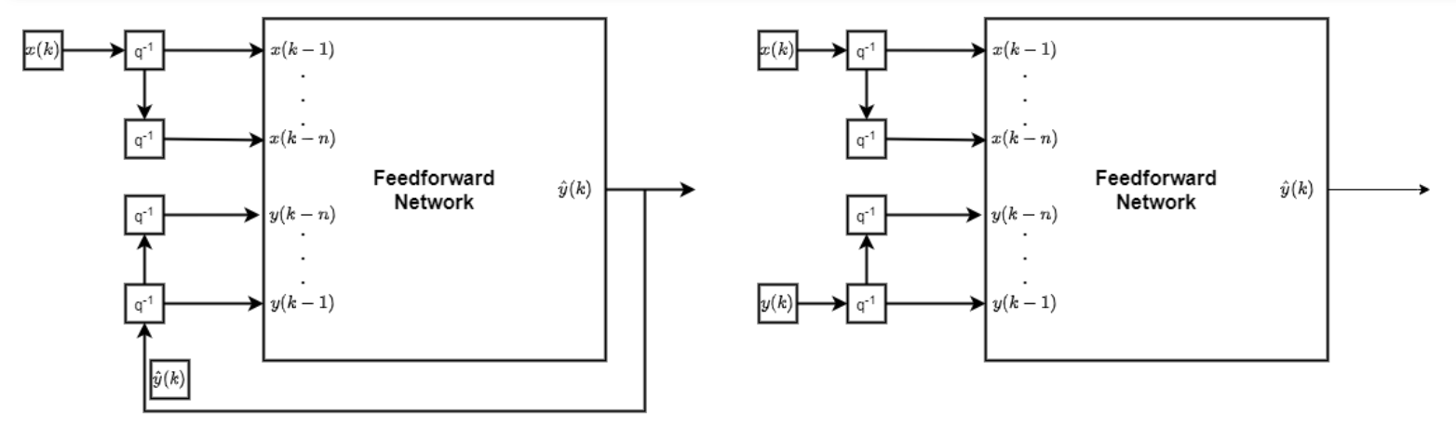
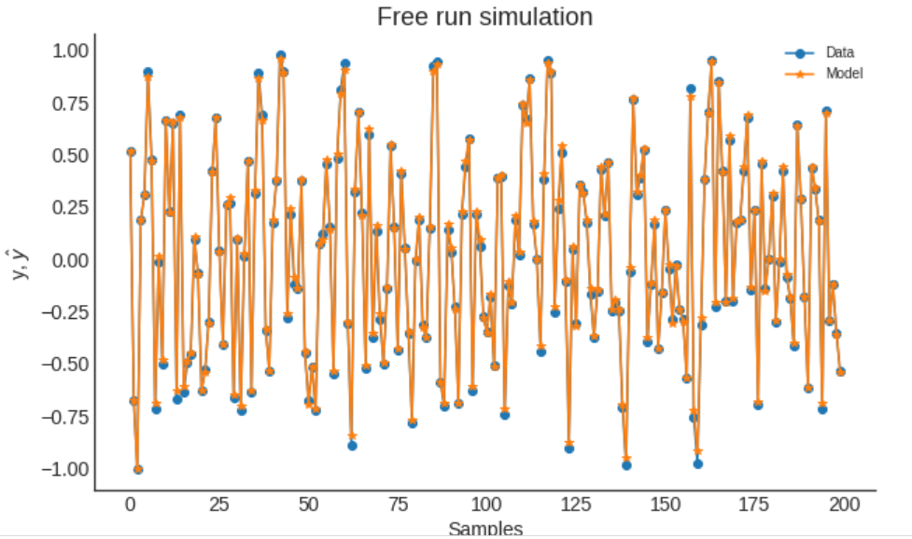
Рекуррентные сети NARX Nonlinear AutoRegressive with eXternal input

Slide 12
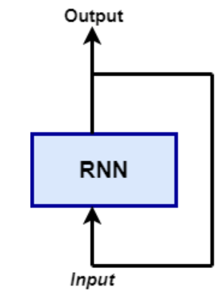






Вентильные рекуррентные сети
Управляемый вентиль
Коэффициент забывания

Slide 13
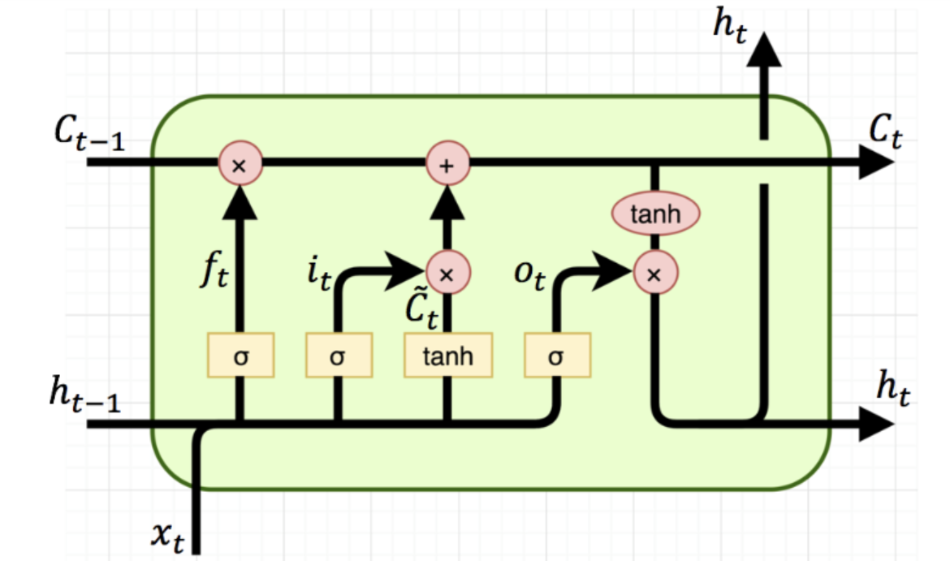
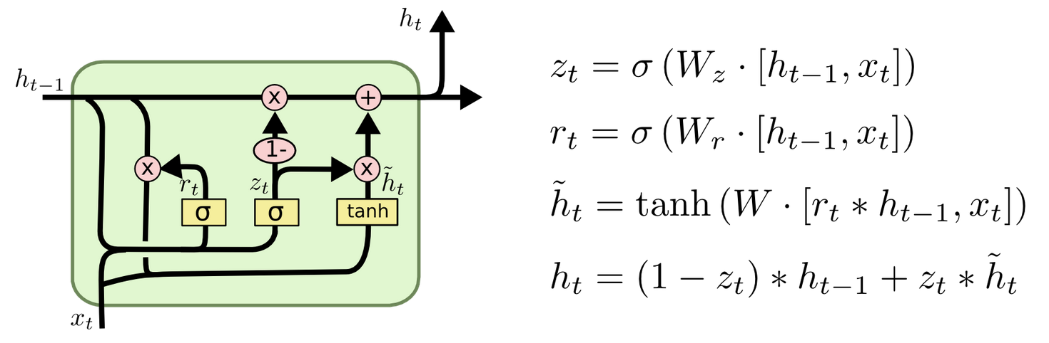
Вентильные рекуррентные сети
LSTM Long Short Term Memory
GRU
Gated Recurrent Unit

Slide 14
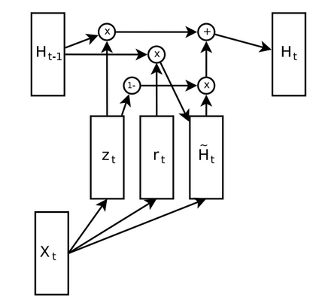
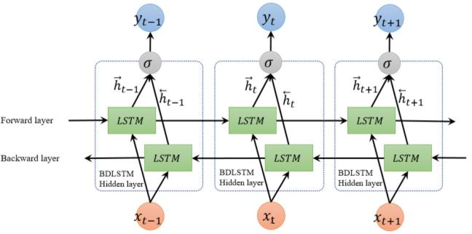
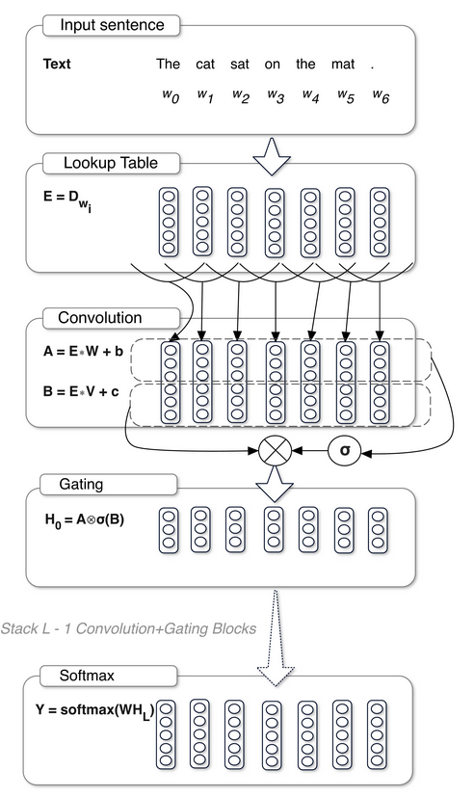
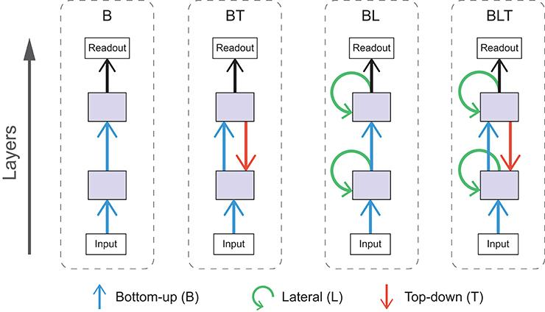
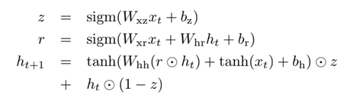
Разнообразие вентильных и рекуррентных сетей
Bi-LSTM Двунаправленная сеть
Вентили как элементы внимания (не рекуррентные)
Рекуррентные сверточные сети
Рекуррентные LSTM подобные сети

